Slide 1
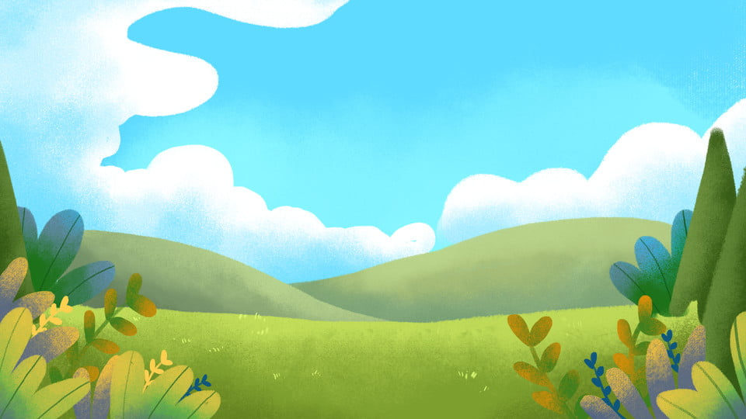




Chào mừng các em học sinh yêu quý !
GIÁO VIÊN:Nguyễn Thị Bích Thảo
Notes:
Giáo án của Kim Dung 0336032445 https://www.facebook.com/phamkimdung25/

Slide 2
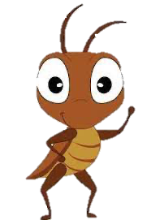
Tiết 73,74,75:
BÀI HỌC ĐƯỜNG ĐỜI ĐẦU TIÊN
(Trích “Dế Mèn phiêu lưu kí” – Tô Hoài)

Slide 3

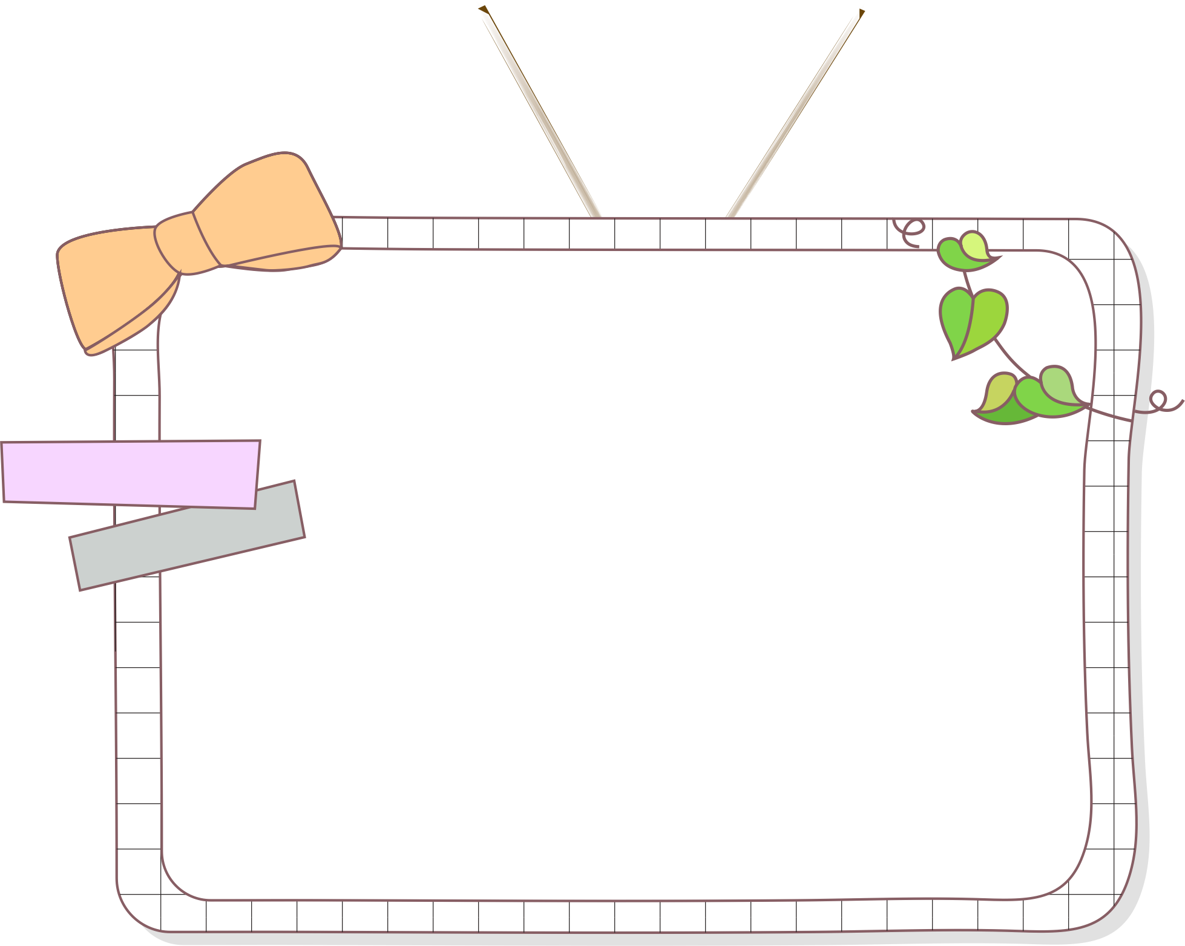

Trong 2 phút, hãy liệt kê nhiều nhất có thể những nhân vật trong các tác phẩm văn học là những con vật đã được các nhà văn nhân hoá.
Notes:
Giáo án của Kim Dung 0336032445 https://www.facebook.com/phamkimdung25/

Slide 4




1.
Tìm hiểu chung

Slide 5
Tri thức ngữ văn
Truyện đồng thoại
Đề tài
Chủ đề

Slide 6
01
Truyện đồng thoại
Là loại truyện thường lấy loài vật làm nhân vật. Các con vật được miêu tả, khắc hoạ như con người (nhân cách hoá).
02
Đề tài
Kiến thức ngữ văn
Là phạm vi cuộc sống được miểu tả trong văn bản. VD: Đề tài của “Sự tích Hồ Gươm”: đánh giặc cứu nước.
03
Chủ đề
Là vấn đề chính được thể hiện trong văn bản. VD: Chủ đề của “Sự tích Hồ Gươm”: tinh thần yêu nước và khát vọng hoà bình của nhân dân ta.

Slide 7


Cách thức đọc hiểu truyện đồng thoại
Truyện kể về những sự kiện gì? Đâu là những sự kiện chính?
Nhân vật trong truyện là những loài vật nào? Ai là nhân vật chính?
Hình dạng, tính nết của các con vật được thể hiện trong truyện vừa giống loài vật ấy, vừa giống con người ở chỗ nào?
Truyện muốn nhắn gửi đến người đọc bài học gì? Bài học ấy có ý nghĩa với em không? Vì sao?
Notes:
Giáo án của Kim Dung 0336032445 https://www.facebook.com/phamkimdung25/

Slide 8
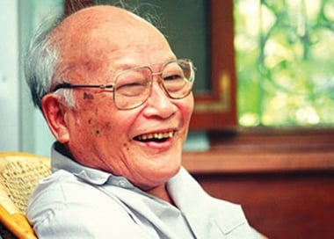
* Tác giả
Tên thật là Nguyễn Sen, quê ở Hà Nội.
Viết văn từ trước CM tháng 8/1945 và có khối lượng tác phẩm phong phú, đa dạng, đặc biệt viết nhiều truyện thiếu nhi.

Slide 9




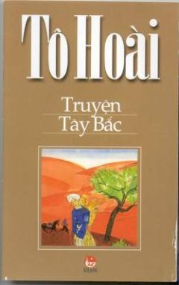

Một số tác phẩm chính của Tô Hoài

Slide 10


Văn bản Bài học đường đời đầu tiên (tên bài do người biên soạn SGK đặt) trích từ chương I của truyện Dế Mèn phiêu lưu kí (1941) - tác phẩm nổi tiếng nhất của Tô Hoài viết về loài vật, dành cho lứa tuổi thiếu nhi.
Truyện gồm 10 chương, kể về những cuộc phiêu lưu của Dế Mèn qua thế giới những loài vật nhỏ bé...
Notes:
Giáo án của Kim Dung 0336032445 https://www.facebook.com/phamkimdung25/

Slide 11
2.
Đọc hiểu văn bản

Slide 12

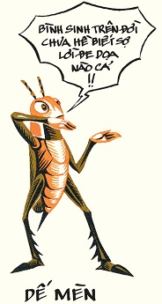
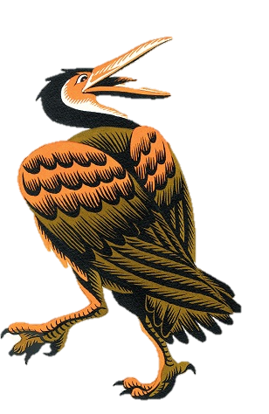
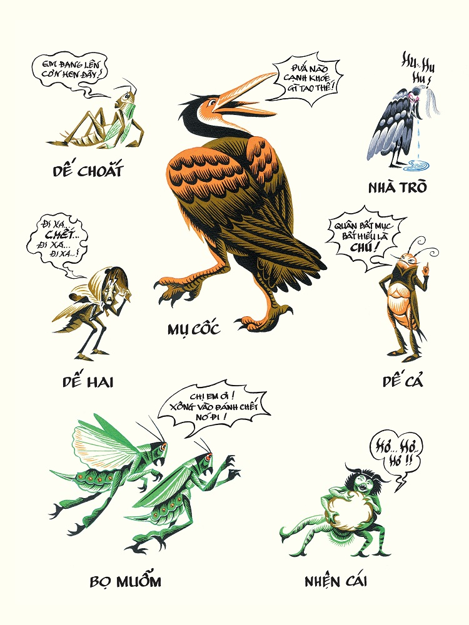
ĐỌC VĂN BẢN
Notes:
Giáo án của Kim Dung 0336032445 https://www.facebook.com/phamkimdung25/

Slide 13
a. Ngôi kể và sự việc chính
Câu chuyện được kể bằng lời của nhân vật nào? Hãy chỉ ra các nhân vật tham gia vào câu chuyện.

Slide 14

a. Ngôi kể, nhân vật, cốt truyện
Truyện kể bằng lời của nhân vật Dế Mèn
→ người kể chuyện ngôi thứ nhất.
Câu chuyện trở nên chân thực, sống động và gần gũi hơn bởi được kể lại bởi chính người trong cuộc.
* Các nhân vật:
Notes:
Giáo án của Kim Dung 0336032445 https://www.facebook.com/phamkimdung25/

Slide 15
a. Ngôi kể và sự việc chính
Dế Mèn đã ân hận về việc gì? Hãy tóm tắt sự việc đó trong khoảng 3 dòng.

Slide 16
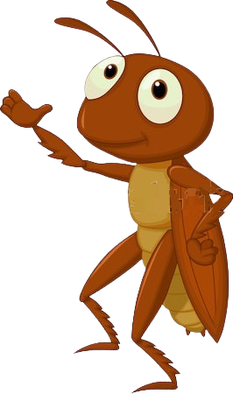
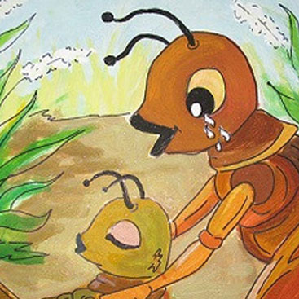
- Dế Mèn đã ân hận về việc trêu chị Cốc dẫn đến cái chết thảm thương của Dế Choắt.
- Tóm tắt: Dế Mèn dùng lời lẽ xấc xược trêu chị Cốc. Chị Cốc rất tức giận, tưởng Dế Choắt trêu mình nên đã dùng mỏ đâm Dế Choắt. Dế Choắt bị trúng 2 mỏ, quẹo xương sống, khóc thảm thiết, sau đó nằm thoi thóp và chết.
Notes:
Giáo án của Kim Dung 0336032445 https://www.facebook.com/phamkimdung25/

Slide 17
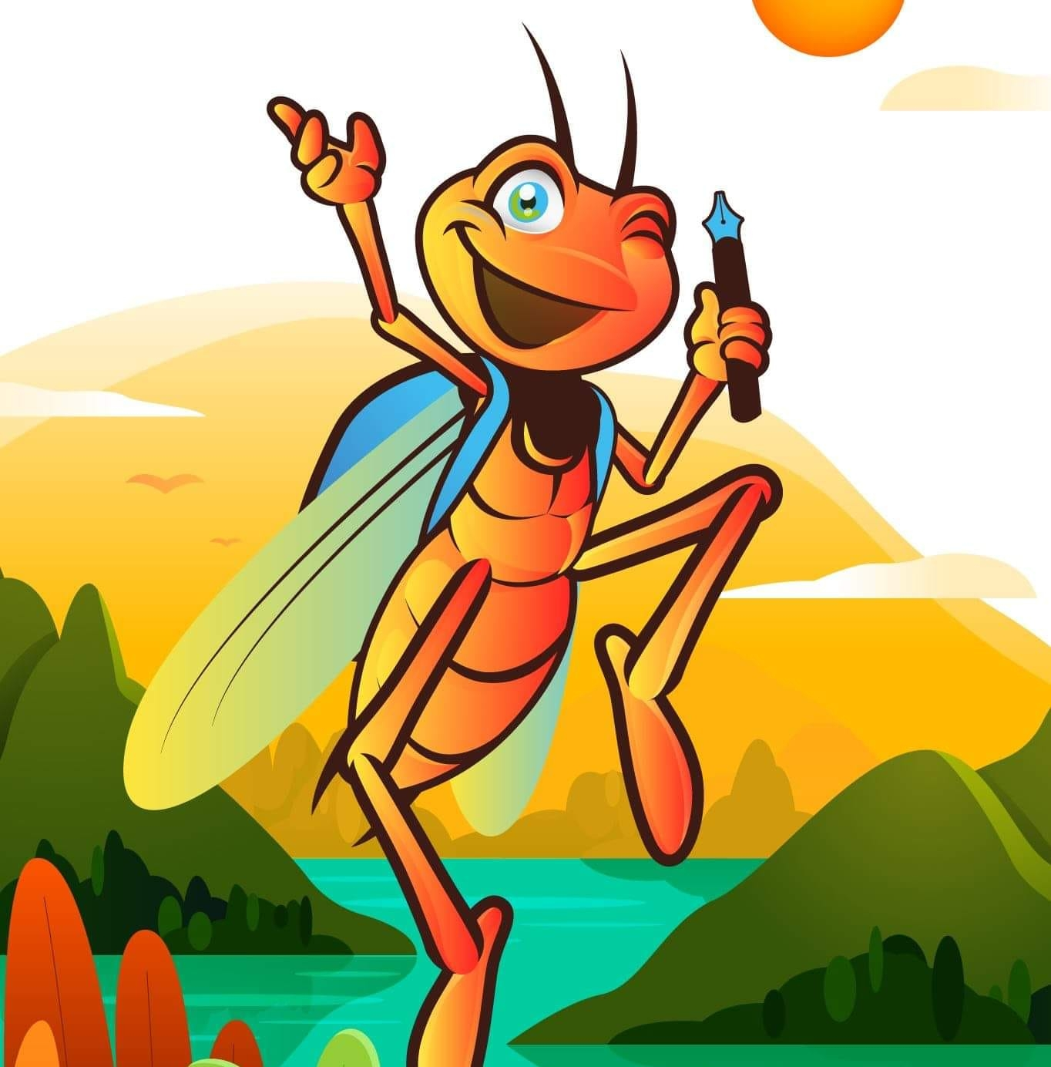
b. Nhân vật Dế Mèn

Slide 18

b. Nhân vật Dế Mèn
* Bức chân dung tự hoạ của Dế Mèn:
Hình dáng: Chàng dế thanh niên cường tráng, đôi càng mẫm bóng, cái vuốt nhọn hoắt, đôi cánh ngắn hủn hoẳn, người rung rinh một màu nâu bóng mỡ, đầu to ra nổi từng tảng, răng đen nhánh, râu uốn cong hùng dũng.
Hành động:
+ Đạp phanh phách, vũ lên phành phạch, nhai ngoàm ngoạp, trịnh trọng vuốt râu,…
+ Cà khịa với tất cả bà con trong xóm (quát mấy chị Cào Cào, đá, ghẹo anh Gọng Vó)
Suy nghĩ: Tự cho mình là giỏi, tưởng mình là tay ghê gớm, có thể sắp đứng đầu thiên hạ rồi.
Notes:
Giáo án của Kim Dung 0336032445 https://www.facebook.com/phamkimdung25/

Slide 19

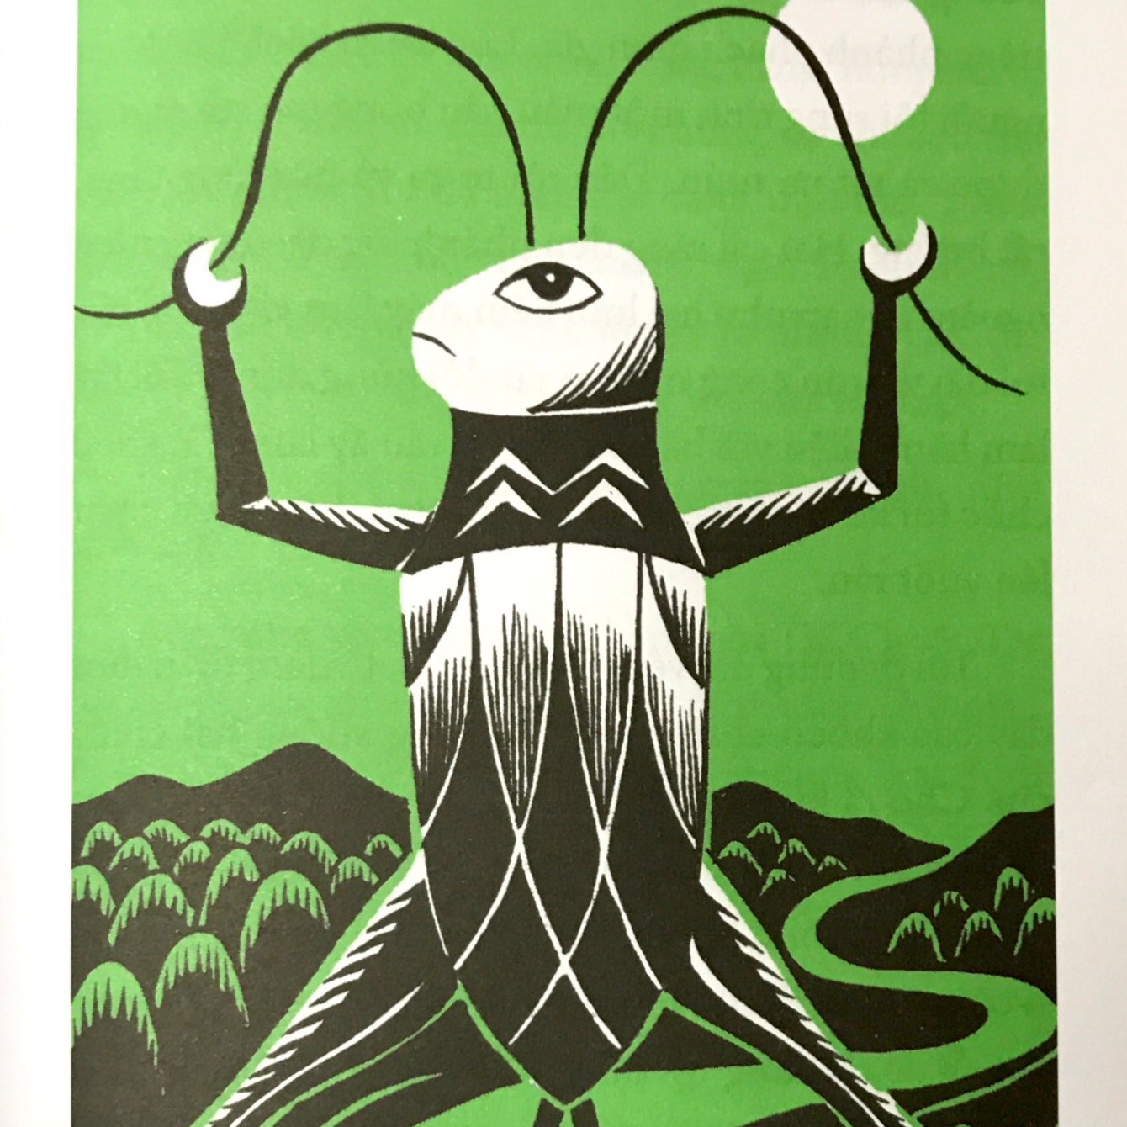
b. Nhân vật Dế Mèn
* Nhận xét:
Nhà văn đã sử dụng từ ngữ đặc sắc, đặc biệt là h thống các tính từ để khắc họa vẻ đẹp khỏe khoắn, sống động của nhân vật (cường tráng, mẫm bóng, nhọn hoắt, hủn hoẳn, giòn giã...).
Nhân vật Dế Mèn hiện lên với vẻ đẹp cường tráng, mạnh mẽ, đầy sức sống của tuổi trẻ nhưng đồng thời cũng cho thấy nét chưa đẹp trong nhận thức, suy nghĩ của nhân vật. Đó là sự kiêu căng, tự phụ xem thường mọi người.

Slide 20
b. Nhân vật Dế Mèn
Trước khi trêu chị Cốc
Sau khi trêu chị Cốc
Coi thường và có phần tàn nhẫn đối với Dế Choắt
Xấc xược với chị Cốc
Hể hả vì trò đùa tai quái của mình
Sợ hãi khi nghe tiếng chị Cốc mổ Dế Choắt.
Bàng hoàng, ngơ ngẩn vì hậu quả không lường hết được.
Hốt hoảng, lo sợ khi thấy Dế Choắt không dậy được nữa, nằm thoi thóp.
Ân hận, ăn năn trước cái chết của Dế Choắt.
=> Sự thay đổi bắt nguồn từ hậu quả nặng nề của việc Dế Mèn trêu chị Cốc.
Notes:
Giáo án của Kim Dung 0336032445 https://www.facebook.com/phamkimdung25/

Slide 21
b. Nhân vật Dế Mèn
Những chi tiết “tự hoạ” của Dế Mèn về bản thân.
Tính cách kiêu căng, tự phụ, hống hách
Lời lẽ, cách xưng hô, điệu bộ, giọng điệu, thái độ của Dế Mèn với Dế Choắt.
Lời lẽ, thái độ với chị Cốc.

Slide 22
«Ở đời mà có thói hung hăng bậy bạ, có óc mà không biết nghĩ, sớm muộn rồi cũng mang vạ vào mình đấy»
Notes:
Giáo án của Kim Dung 0336032445 https://www.facebook.com/phamkimdung25/

Slide 23
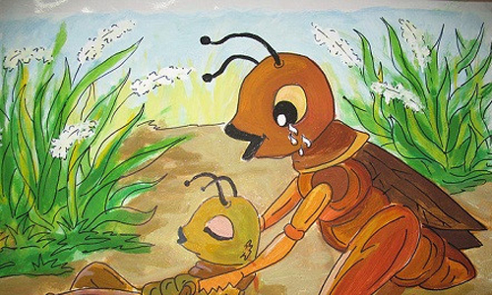
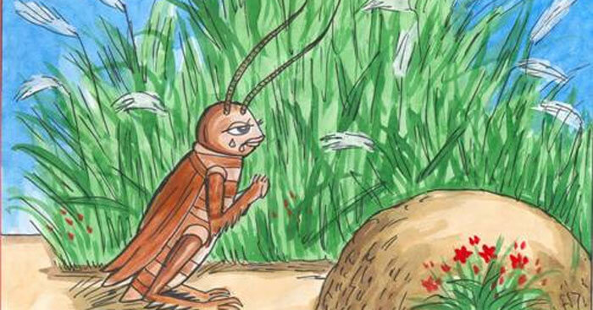
b. Nhân vật Dế Mèn
Bài học đường đời đầu tiên
Không nên kiêu ngạo, hung hăng, nghịch ngợm tai quái mang tai vạ đến cho người khác và cho chính bản thân mình.
Notes:
Giáo án của Kim Dung 0336032445 https://www.facebook.com/phamkimdung25/

Slide 24
3.
Tổng kết

Slide 25

Văn bản Bài học đường đời đầu tiên đem đến bài học về lối sống cho mỗi bạn trẻ: không được kiêu căng, hống hách, coi thường người khác, nghịch ngợm tai quái. Mỗi khi mắc lỗi, cần biết ân hận, sửa chữa lỗi lầm, rút ra bài học để tránh mắc lại.
a.
Nội dung,
ý nghĩa
Notes:
Giáo án của Kim Dung 0336032445 https://www.facebook.com/phamkimdung25/

Slide 26
Nhân vật là các con vật đã được nhân cách hóa, khắc họa một cách sống động qua ngoại hình, lời nói, điệu bộ,...
Truyện sử dụng hình thức người kể chuyện ngôi thứ nhất cũng là nhân vật chính khiến câu chuyện trở nên gần gũi, chân thực.
b.
Nghệ thuật

Slide 27
Chỉ ra được những nhân vật là các loài vật đã được nhà văn miêu tả, trong số đó, nhân vật nổi bật nhất, xuất hiện xuyên suốt câu chuyện sẽ là nhân vật chính.
Thấy được những sự việc được kể, nhất là những sự việc chính.
c.
Cách đọc văn bản truyện đồng thoại
Đi sâu tìm hiểu hình dạng, điệu bộ, cử chỉ, ngôn ngữ, tính cách... của các con vật được thể hiện trong truyện, xem chúng vừa giống loài vật ấy, vừa giống con người ở chỗ nào
Phát hiện bài học sống mà truyện muốn thể hiện.
Liên hệ bài học ấy với cuộc sống của bản thân em.

Slide 28
Luyện tập,
vận dụng

Slide 29

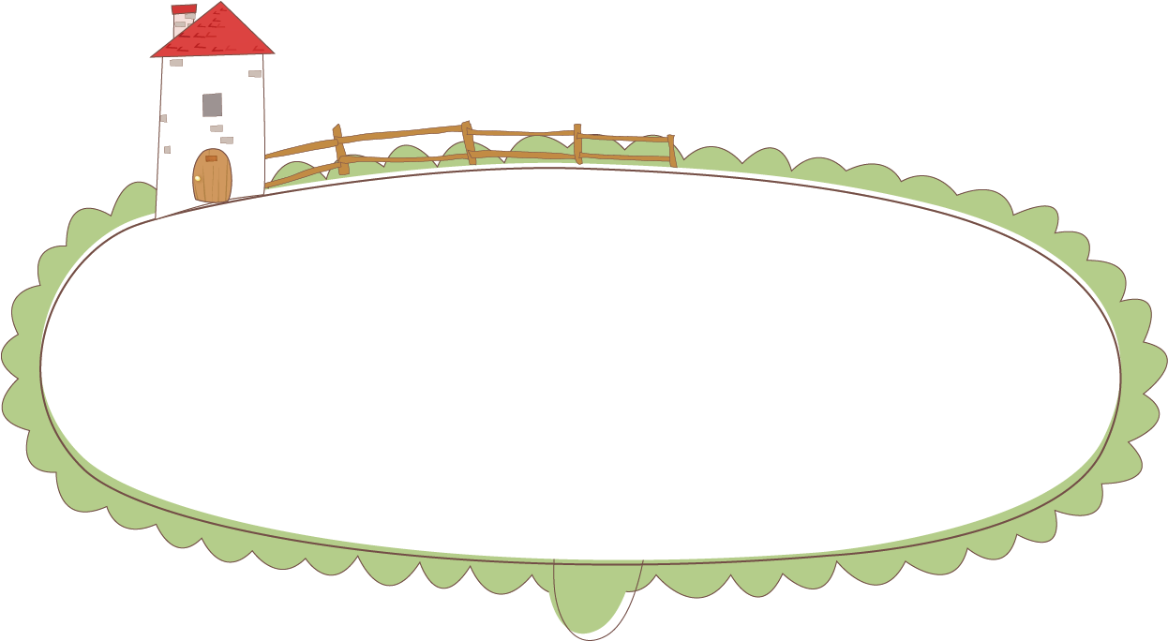


Luyện tập,
vận dụng
Nhà văn Tô Hoài từng chia sẻ: “Nhân vật trong truyện đồng thoại được nhân cách hoá trên cơ sở đảm bảo không thoát li sinh hoạt có thật của loài vật”. Dựa vào những điều em biết về loài dế, hãy chỉ ra những điểm “có thật” như thế trong văn bản đồng thời phát hiện những chi tiết đã được nhà văn “nhân cách hoá”.
Notes:
Giáo án của Kim Dung 0336032445 https://www.facebook.com/phamkimdung25/

Slide 30



Hướng dẫn
về nhà
- Toàn văn truyện «Dế Mèn phiêu lưu kí»
- Tìm một số truyện đồng thoại của nhà văn Trần Đức Tiến (Xóm bờ giậu), nhà văn Võ Quảng (Những truyện ngắn hay viết cho thiếu nhi),...

Slide 31
Chúc các em một ngày tốt lành !
GIÁO VIÊN:

Slide 32
Notes:
Giáo án của Kim Dung 0336032445 https://www.facebook.com/phamkimdung25/

